Slide 1
Iulsko-claudijská dynastie
Tiberius

Slide 2
Původ
Syn Livie Drusilly, 3. Octavianovy manželky z 1. manželství
Adoptovaný syn Octaviana
Bratr Drusa Staršího

Slide 4
Cesta k vládě
Octavianovi 2 synovci
Úspěchy v Germanii a v provinciích
R. 12 n. l. spoluvládcem

Slide 5
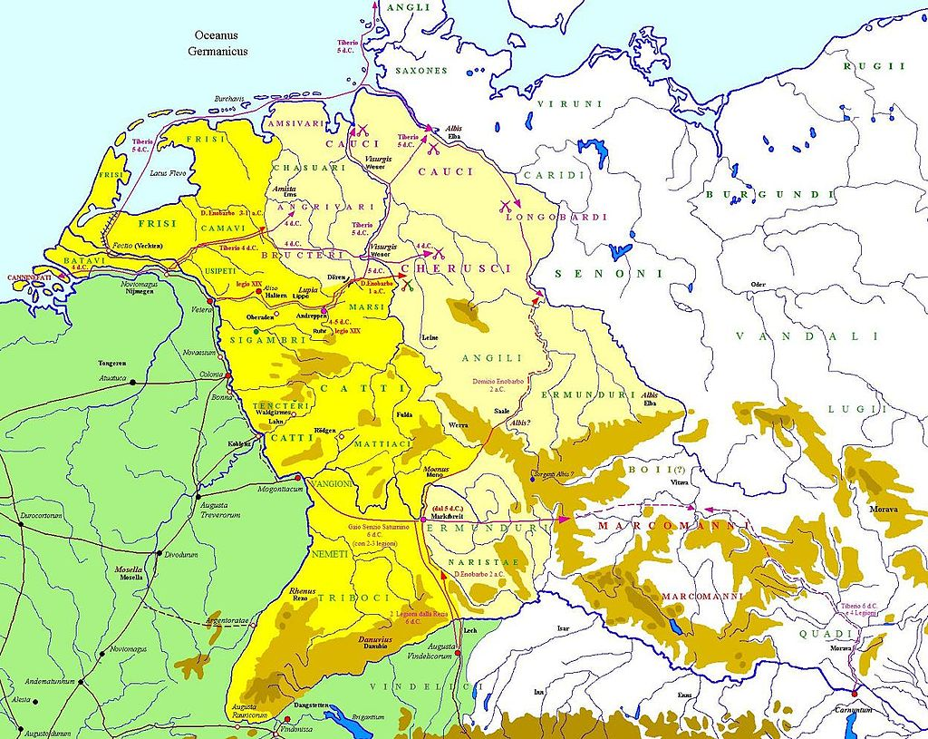

Slide 6
Samostatná vláda
14-37
Vzpoura legií na Rýně
Germanikova role
Tažení z let 14-16 (protofranské kmeny, Chattové. Cheruskové)
Plavba podél pobřeží
Thusnelda
Germanikovy triumfy
Spojenci: Batavové, Ubiové, Sugambrové
Smrt v Sýrii

Slide 7
Vnitřní politika
Volby přeneseny na senát
Jmenování konsulů
Vliv Seiana a praetoriánů
Politika vůči provinciím
CLM, politické procesy
Cremutius Cordus, Scaurus
(T. Labienus, spálení knih už za Octaviana)
Od r. 26 Capri, reskripty
Smrt udušením
Zůstaly přebytky ve státní pokladně

Slide 8
Hodnocení
Tacitus
Velleius Paterculus, Suetonius
Machar
Moderní věda

Slide 9
Caligula
37-41
Počáteční naděje
Vrátil sněmům volby úředníků
Snížil daně
Dovolil návrat řady vyhnanců
Povolil šířit dříve zakázaná díla
Výstavba vodovovu
Rozchod se senátem
Touha po přepychu
Božské pocty
Incitatus

Slide 11
Zahraniční politika
Problémy s parthskou říší a s britannskými kmeny
Slavil triumf nad Britannií, ale skutečně tu nebojoval

Slide 12
Claudius
41-54
Změna vztahů k senátu
Libertini
Změna vztahu k provinciálům
Počátky císařských officií
Stavby: dokončení Caligulova vodovodu, odvodnění Fucinského jezera, podpora pošty
Zvláštní zákony

Slide 14
Zahraničí
Získání Britannie, Mauretanie, Thrákie

Slide 15
Kulturní činnost a náboženství
Etruskové, Karthago, doba Augustova
Zpráva o nepokojích židů

Slide 16
Nástupnictví
Ženy jeho doby (Messalina, Agrippina)
Místo Britannica Nero

Slide 17
Nero
54-68
Z rodu Domitiů Ahenobarbů
Seneca. Petronius, Afranius Burrus
R. 62 – Burrova smrt
Vtělení Hercula a Apollona
Štědré dary lidu (každému 400 sesterciů, štědré dary i vojsku)
Výstavba „Domus aurea“
Vraždy (Britannicus, Agrippina)
Požár Říma

Slide 18
OdsudVládl skutečně od počátku?
Na začátku vlády, když oslovil senát – jen funkci nejvyššího velitele vojska
Traianus – nejlepších 5 let v historii císařství
Nerad podepisoval rozsudky smrti
Nechal za sebe vládnout Agrippinu
Asi šlo o vládu Burra, Seneky

Slide 19
Zahraniční politika
Icenové, Boudicce v Britannii
Pontos vyčištěn od pirátů
Arménie pod římským vlivem
Mír s Parthy (trval 50 let)

Slide 20
Hospodářská politika
Volný obchod v celé říši
Snížení daní
Velmi nákladné hostiny a hry
Vyprázdnění státní pokladny
Císař sahá na votivní dary z chrámů

Slide 22
Náboženské poměry
Podle Suetonia Nero pohrdal náboženstvím
Sám se však prohlašoval za božstvo. Agrippinina smrt – návrh postavit božskému Neronovi chrám
Božské pocty od arménského krále Tiridata
Neronův kolos

Slide 23
Výstavba Říma
R. 64 vypukl v Cirku Maximu požár
Po požáru: nové ulice široké a přímé, rezervy vody, kamenné domy až po 1. podlaží, hlavní ulice obsloupeny
Domus aurea

Slide 24
Nero a křesťané
Tacitova zpráva
Obvinění z kriminálního činu
Tresty smrti
Svědectví o přítomnosti křesťanů v Římě

Slide 25
Opozice proti císaři
Vypovězení Seneky ze dvora (62)
Noví rádci – hlavním z nich praefectus Urbi Tigellinus
Pisonovo spiknutí (65)
Po odhalení: Seneca, Petronius, další stoikové jako Thrasea Paetus, Musonius Rufus aj.

Slide 26
Nové povstání
Zpráva o vzpouře v Judey – Neronův návrat z Řecka
Iulius Vindex-nezávislost Gallie
Spojuje se s Galbou
Senát provolal Galbu císařem
Hostis publicus
Neronova sebevražda

Slide 27
Kultura
Císař se pokoušel o básnění, malování, hudbu, rytecké umění
Nutil senátory vystupovat jako herce, závodníky, gladiátory apod.
Seneca, Petronius

Slide 28
Hellénofil
66 vystupuje na olympijských hrách
Osvobozuje řecká města od placení daní do Říma

Slide 29
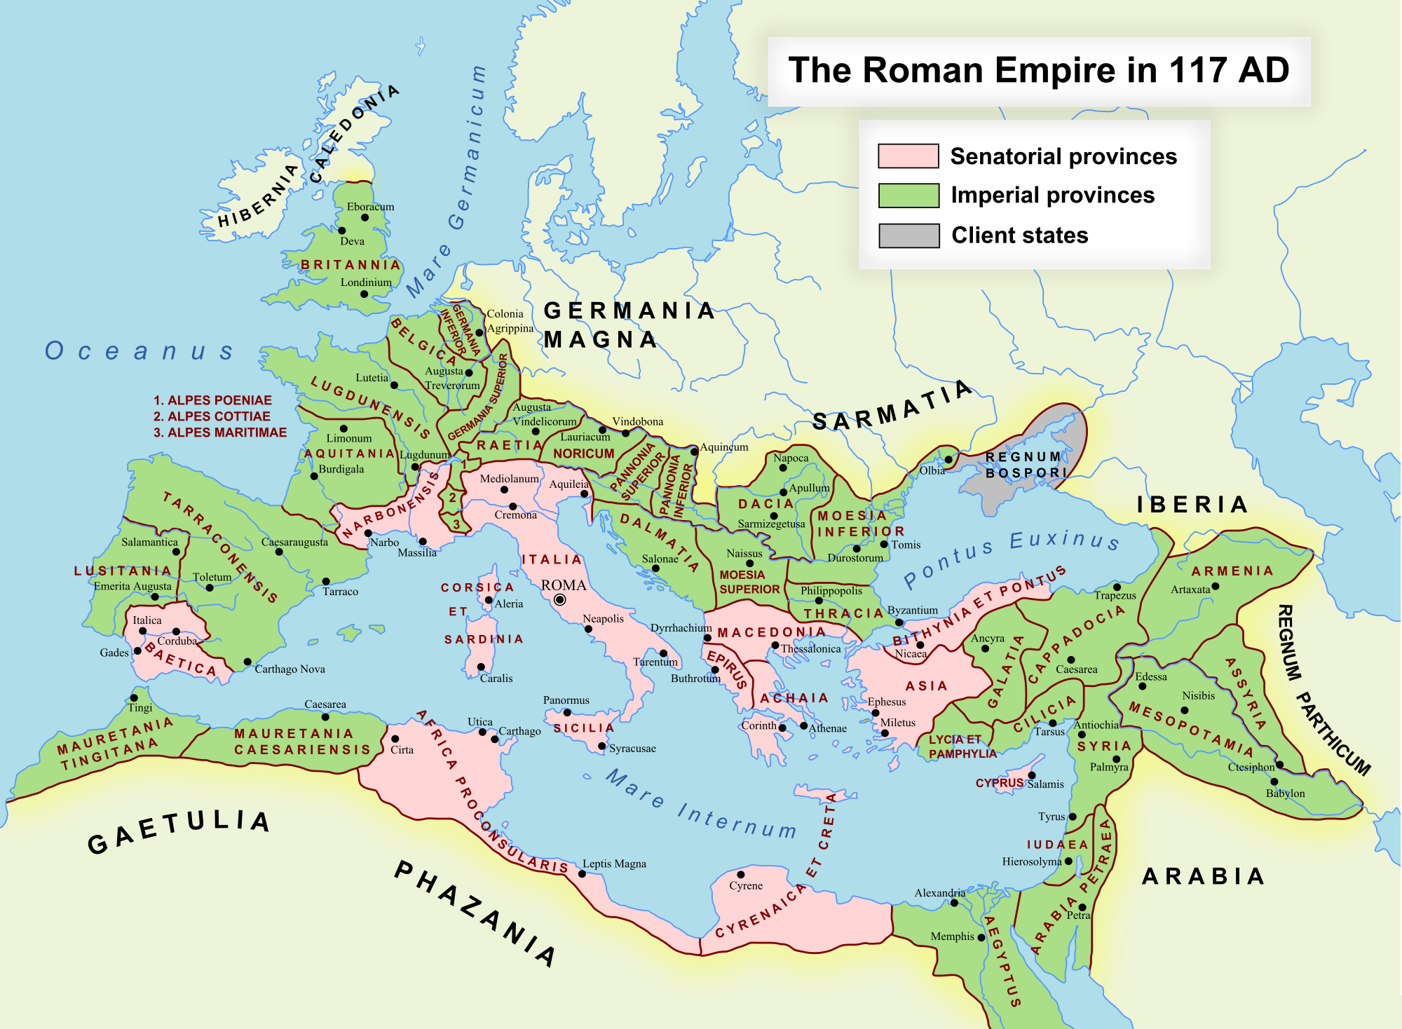

Slide 30
Řím a křesťané
Vývoj v židovském prostředí od 2. stol. Př. n. l.
Otázka historičnosti Ježíše
Evangelia, Tacitus, Talmud, Josephus Flavius -- Agapios, Šlomo Pines
Pavel
Rozlišení křesťantsví od sekt judaismu
Křesťanství v Římě
Důvody nedůvěry, později pronásledování vládou

Slide 31
Rok 4 císařů
68-69
Galba – vracet 9/10 z výnosů a rent, které občanům daroval Nero
M. Otto – podpořen praetoriány
Vojska v Germanii a Egyptě: Aula Vitellia a T. Flavia Vespasiana

Slide 32
Židovská válka
Judea administrativní součást Sýrie; procuratores
Za Tiberia v Judeji klid
Caligula – do chrámu své portréty
Claudius – učinil vládcem prakticky celé Palaestiny Héroda Agrippu
Ten ale brzy zemřel – opět prokurátoři; mezi nimi ti, kteří v provincii špatně hospodařili, ba i plenili
Zélóti a sicariové

Slide 33
Procurator Florus sáhl na poklad chrámu
Rozštěpení židovské komunity
68 počátek války
Nero pověřuje Vespasiana
70 – Titus dobývá Jeruzalém, zničení chrámu
Odpor trval místy až do r. 73

Slide 34
Důsledky
Zabavení majetku účastníků
Zrušení úřadu velekněze a rady
Velké vylidnění Judeje
diaspora
Zajatci a Josephus Flavius

Slide 35
Vespasianus
Z plebejského rodu
Reorganizace armády, snížení vlivu praetoriánů
Tisícovce předních rodin z Itálie a západních provincií udělil patricijský nebo jezdecký status, doplnil jimi senát

Slide 36
Hospodářská politika
Zvýšil daně provinciálů
Zavedl je znova v Řecku
Dal do nájmu státní půdu, kterou předtím opět shromáždil
Prodával císařské paláce a statky
Snad i úřady
Daně z různých činností
„Pecunia non olet“

Slide 37
Kultura
Opravy zničených chrámů
Počátek výstavby Colossea
Péče o vzdělanost (Quintilianus)

Slide 38
Titus
Krátká vláda(do r. 81)
Dokončení Colossea
Velká štědrost (pokud nikoho neobdaroval, „ztratil den“.)

Slide 39
Vesuv
Srpen 79
Popis u Plinia Ml.
Pompeje, Stabie, Herculaneum
Ve stejném roce opět velký požár Říma a poté jedna z nejničivějších morových epidemií

Slide 40
Domitianus
81-96
Prameny: Tacitus, Plinius Ml., Statius, Martialis

Slide 41
Vnitřní politika
Doživotní censor
Věnuje péči iuliovským zákonům, chránícím manželství
Proti prostituci dětí, nepřirozenému sexu
Proti udavačům

Slide 42
Výstavba
Otevření Colossea
Lázně
stadion
Domus Flavia
Nové chrámy (např. chrám Isidy a Sarapida)
Opravy zničených staveb

Slide 43
Kultura
Zavedení kapitolských her
Výstavba hudební síně na Martově poli
Podpora veřejných knihoven
Opisy rukopisů z Alexandrijské knihovny

Slide 44
Zahraničí
Výprava proti Dákům, kteří překročili hranice (86)
S Decebalem mír
Decumates agri

Slide 45
Uzurpace
V téže době uzurpace správce Germ. Sup. Saturnina

Slide 46
Změna politiky
Senát ztrácí veškerou moc
Dominus et deus noster
Orientální dvorský ceremoniál
Vyhnání filozofů z Itálie
Pronásledování křesťanů
Delatores
Politické procesy

Slide 47
Konec dynastie Flaviovců
Zavraždění Domitiana 96
Senát volí Nervu
Ruší centurijní sněm
Zavádí princip adopce dospělého a schopného nástupce

Slide 48
Adoptivní císaři
Traianus
V době jmenování velel vojsku na Rýně, nacházel se v Kolíně
42 let
Pliniův panegyrik
Plinius a Dión Chrýsostomos: dominatio a principatus
Imperator omnibus elegi debet ex omnibus

Slide 49
Nerva
96-98
Zvolen senátem
Dovolil návrat vyhnanců
Péče o chudé, zřízení alimentačních fondů
Snížení některých daní
Osvobození židů od daní, které na ně uvalil Vespasianus
Zrušení setninového sněmu

Slide 51
Adoptivní císaři
Traianus

Slide 52
Vnitřní politika
Dobré vztahy se senátem
Skromný život
Nezvyšuje daně, a přitom provádí řadu velkých veřejných staveb
Ve správě dává přednost šlechtě
Kontroluje hospodaření měst

Slide 53
Snaha podpořit růst populace(měsíčně 16 sesterciů za výchovu chlapce, 12 za dívku)
Příděly obilí i na děti
Napodobují soukromníci (Plinius ročně 30 tis. sest.)

Slide 54
Upevňování principátu
Budování císařských kanceláři
Ab epistulis
A studiis
A rationibus
A libellis
A dispositionibus

Slide 55
Zemědělská politika
Povinnost senátorů vložit třetinu kapitálu do italských pozemků (růst latifundií)
Podpora drobných zemědělců (státní půjčky na nízký úrok)

Slide 56
Zahraniční politika
Tažení do Dácie
Dobytí Sarmizegetusy
Ustavení Decebala vládcem vazalského státu
Decebalovo povstání
Dácie římskou provincií
Zlaté doly
Cesty do Černomoří
Obrovská kořist (milion lb. Stříbra a půl milionu lb. Zlata)

Slide 57
Tažení proti Parthům
Počátek r. 113
Dobyl Ktésifon, sesadil Osrhoa
Provincie Asýrie a Mesopotamie
Ten vytvořil nové vojsko, dobyl střední Mezopotámii.
Řada povstání v různých provinciích

Slide 58
Odsud Nabatejský stát
V Dnešním Jordánsku
Dobývá r. 106
Provincia Arabia Petraea
Místo Petry nové hl. m. Bostra

Slide 59
Limes Romanus
Traianovy valy na dolním Dunaji
Na rýnském limitu nové tábory

Slide 60
Stavební aktivity
Velké rozšíření přístavu v Ostii (vystavěl Claudius)
Forum Traiani (knihovna, basilika, vítězný oblouk, sloup)
Nový akvadukt
Dostavba Domitianových lázní
Akvadukt v Ravenně
Amfiteátr ve Veroně
Také výstavba nových měst (coloniae Ulpiae)

Slide 61
Traianova smrt
Onemocněl během tažení na východě
Zemřel r. 117 v Selinúntu.

Slide 62
Hadrianus (P. Aelius)
Pocházel také z Hispánie
Hl. pramen Dio Cassius
Spíše administrátor než vojevůdce
Milovník řecké kultury

Slide 63
Zahraniční politika
Stažení vojsk z Arménie, Asýrie a Mesopotamie

Slide 64
Vnitřní politika
Slib, že nedá popravit žádného senátora
Spálení seznamů daňových nedoplatků
Byl štědrý, podporoval vdovy a sirotky
Podpora učenců a umělců
Velký rozvoj právní vědy
Vybudování Athaenea, které mělo být obdobou Múseionu (státní profesoři)

Slide 65
Úředníky si vybíral ze senátorského a jezdeckého stavu
Pokračoval ve výstavbě císařských kanceláří
Zavádí funkci advocatus fisci

Slide 66
Zemědělská politika
Pokračuje pronájem půdy kolónům
Již krize kolonátu
Pustá půda
Podpora emfyteuse – nájemci pusté půdy byli na čas osvobozeni od dávek (např. sady – dokud stromy nerodily)

Slide 67
Právo a zákonodárství
Salvius Iulianus, Edictum perpetuum Hadriani
Už jen edikty a reskripty
Hadrianovy zákony chránily slabé přes silnými /malé rolníky proti velkostatkářům, zákazníky proti obchodníkům, pachtýře proti pronajímatelům apod./

Slide 68
Pokrok v integraci říše
Municipální městská samospráva
Duoviri iure dicundo
Aediles
Susceptores
exactores

Slide 69
Císař chce procestovat celou říši
Zakládá nová města (Coloniae Aeliae)
R. 121 zahájil svou cestu v Gallii a Germanii
Pak do Britannie – Hadrianův val (nálezy dopisů vojáků a jejich rodin)
Hispánie, Malá Asie, Řecko, Karthago
R. 128 navštívil podruhé Athény (archón, eleusínská mystérie, kodifikace řeckých zákonů, výstavba města – knihovna, nové chrámy)

Slide 70
V Antiochei vystavěl také vodovod, chrám, divadlo a lázně
V Alexandrii obohatil Museion
Jeruzalém byl hodně poničen, chtěl jej obnovit jako římskou kolonii

Slide 71
Výstavba v Rímě:
Pantheon (kupole)
Chrám Venuše a Romy
Villa v Tiburu (Tivoli)

Slide 72
Zahraniční politika
Válka proti Maurům
Snaha o integraci v Palaestině (nové povstání)

Slide 73
Židovská válka
130 – uvedeno ve známost, že císař chce založit kolonii Aelia Capitolina, v Jeruzalémě vystavět Jovův chrám
Židé proti: zakázal obřízku, veřejné vyučování Zákona
132 – Bar Kochba, považovaný za mesiáše
Rabi Akiba

Slide 74
Římská odveta
Zákaz slavení soboty a dalších židovských svátků, jakýchkoli obřadů
Vyšší daň z hlavy
Judea zpustošena
V Jeruzalémě chrám Jova a Venuše, vystavěna palaestra, divadla a lázně
Zákaz zasedání židovské rady, která se scházela v Jabne

Slide 75
Nástupnictví
Adoptoval T. Aurelia Antonina
Zemřel 138
Báseň: Animula vagula, blandula/hospes comesque corporis/Quae nunc abibis in loca/pallidula, rigida, nudula/nec ut soles dabis iocos.

Slide 76
Antoninus Pius
Vnitřní politika:
Zbožný
Zmírnil opatření proti židům
Spojil svůj osobní majetek se státní pokladnou
Na konci jeho vlády ve státní pokladně skoro 3 miliardy sestertiů.

Slide 77
Zákonodárství
Stejné tresty za cizoložství pro ženy i muže
Ochrana otroků před krutými pány
Učitelům a filozofům udělil privilegia, jaká měla senátorská šlechta

Slide 78
Zahraniční politika
Poslední král dosazený Kvádům
Potlačení povstání v Dácii, Achaji a Egyptě

Slide 79
Marcus Aurelius
Gibbonův výrok: pokud by někde měl ve světových dějinách označit dobu, kdy byla lidská společnost v největším rozkvětu a nejšťastnější, bylo by to v době od Domitianovy smrti do nástupu Commoda.
Marcus nar. 121, pocházel z rodu Anniů.
Získal vynikající vzdělání (např. Fronto)
Ztotožnění platónského ideálu

Slide 82
Objektivní vývoj
Krize zemědělství
K římské hranici dospělo stěhování Germánů
Potíže také na východě

Slide 83
Rozdělení vlády
Polobratr L Verus na východě

Slide 84
Vnitřní politika
Zvýšil počet osob oprávněných dostávat příděly obilí
Částečná reforma soudnictví
Zákony na ochranu nezletilých před poručníky
Dlužníků
Provinciálů
Dovolil opět zakládat spolky
Nadaci na pomoc ženám
Omezení výdajů na gladiátorské hry v municipiích
Zvýšení vlivu PPO

Slide 85
Politika vůči křesťanům
Pronásledování v M. Asii
Lyonské pronásledování

Slide 86
Parthové
162 Vologasés III.
L. Verus se o válku nestaral
Avidius Cassius
Mor – ze Sýrie se dostal až do Gallie
Galenos: stejný jako za Perikla

Slide 87
Markomanské války
165/6 Langobardi a „Obiové“
Kromě nich, Markomanů a Kvádů, také Hermunduři, Vandalové, Jazygové
Vpády barbarů do Dácie, Pannonie, Raetie, Norika a severní Itálie

Slide 89
Markova opatření
Armáda ztenčená morem a boji doplněna otroky, gladiátory, barbarskými žoldnéři
Opevňování pohraničních měst, uzavření alpských průsmyků
Prodej císařského majetku
Vytlačení barbarů zpět za Dunaj a Rýn

Slide 90
R. 169 nové vpády do Gallie a Dácie.
Kostobokové do Řecka, vyplenili eleusínský chrám
Maurové vpadli do Hispánie
Usídlení barbarů v Dácii
Legie překročily Dunaj, boje hluboko v barbarském území
Mušov, Trenčín (Laugaritio), pochodové tábory

Slide 91
Hovory k sobě
Uzurpace Avidia Cassia
Uzavření dočasného míru

Slide 92
178 třetí fáze válek
Spolucísařem Commodus
Markovy plány na zřízení nových provincií
Smrt ve Vindoboně (180)
Ukončení markomanských válek: Commodův mír (tribut v obilí, mužstvo do armády, propuštění římských zajatců)
Hodnocení tohoto kroku

Slide 93
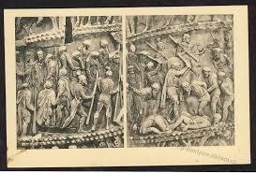
Sloup M. Aurelia

Slide 95
Commodova vláda
Porušení principu adopce
Velká štědrost vůči lidu
Účast na závodech vozatajů a gladiátorských zápasech
Zprávy o různých císařových neřestech
Spiknutí jeho tety Lucilly
Nová éra delatores
Politické procesy
Commodus svěřuje vládu různým PPO
Otráven (192)

Slide 96
Severovci (193-305)
Doba občanských válek
Podíl vojska na volbě panovníka
Septimius Severus z Afriky 193-211)
Reforma provincií
Opatření ve prospěch armády
Legie i v Itálii
Možnost společenského vzestupu při vojenské kariéře

Slide 97
Frumentrii, stationarii nebo colletiones
Další pokrok integrace, i barbarizace vojska

Slide 98
M. Antoninus Caracalla (211-217)
Uzurpace
Zvýšení daně z dědictví
Caracallův edikt

Slide 99
Skupiny obyvatel:
Cives
z nich vyděleni:
Barbari
Gentiles
Laeti
Foederati
Nejasná je kategorie: inquilini

Slide 100
Občané:
Honestiores a humiliores
Rozdíly:
trestní právo
munera

Slide 102
Vztahy k Emese
Septimiova manželka Iulia Domna – dcera Elagabalova kněze.
Illáhu Džabal ?
Velký podíl na vládě, stála v čele kanceláří
a libellis a ab epistulis
V Egyptě srovnáváni s Oidípem a Iokastou

Slide 104
Tažení proti oslabeným Parthům, podobně jako jeho otec, který bojoval též s Góty a se Skoty v Kaledonii
Na tomto tažení zavražděn r. 217

Slide 105
Císařem PPO Macrinus
Iulia Domna do vyhnanství
Nárok na vládu vnuk její sestry Elagabal
Iulia Moesa a Iulia Soemias vedly syrské legie proti Macrinovi

Slide 106
Vláda žen?
Vládne Moesa
Soemias se měla na přání syna účastnit jednání senátu
Přijala jen předsednictví senacula (etiketa, oděvy a šperky žen)

Slide 107
Nový kult
Elagabal přiváží do Říma meteorit z Emesy
Přízeň lidu si kupuje nákladnými hostinami a dary (mezi hráškem zlato, mezi čočkou onyxy, rozdával stříbrné stolní nádobí)
Zavražděn praetoriány

Slide 108
Alexander Severus
Vzdělaný a skromný
Dobré vztahy k senátu
Nábožensky zcela tolerantní (v jeho svatyni i Abraham, Kristus, Apollónios z Tyany)
Ženy na dvoře přály křesťanům
Pokračoval rozvoj práva (Ulpianus, významné místo ve vládě)

Slide 109
Vnitřní politika
Omezování vlivu armády
Úsporná opatření: snížení počtu úředníků, prodej císařských šperků
Podpora řemeslnických kolégií
Bezúročné nebo nízko úrokované státní půjčky na nákup půdy pro nemajetné
Snížení běžných daní, ale vysoké daně na velký majetek

Slide 110
Stavební činnost
Nová veřejná knihovna a akvadukt
Oprava Colossea a caracallových lázní
Stavby v provinciích

Slide 112
Zahraniční politika
Vznik novoperské říše 222.
230 Ardašír nároky na Sýrii
Na mincích císař zobrazován jako vítěz
Vpády Alamanů do Gallie (tribut)

Slide 114
V novoperské říši, která vznikla ve 3. stol. po Kr., přetrvávaly na jedné straně starší tradice, na druhé se projevoval silný vliv Zaratchuštrova náboženství.
Silná helénizace parthské říše poněkud narušila typické mezopotámské tradice, ale sasánovská Persie se k nim zase vrátila. Dárcem království byl nejvyšší dobrý bůh zoroastrovského panteonu, Ahura-mazda. Titul král králů (v jazyce pahlaví Shahan-shah) přešel ovšem k Sasánovcům od Parhů.

Slide 115
Sasánovští králové byli nejvyššími reprezentanty Ahura Mazdy na zemi. Ten jim uděloval královskou vznešenost, ale věřilo se také, že král pochází z linie bohů. Království bylo chápáno jako darované bohem a posvátné, král je v novoperské říši nedotknutelný, ale nikdy tu není chápán jako vtělení boha. Sakrální království, jehož původ je božský, se na zemi manifestuje v osobě dobrého a spravedlivého krále. Ten vystupuje jako všemocný a vše chránící reprezentant Ahura-Mazdy.

Slide 116
Ammianus Marcellinus, který Persii osobně poznal, zachycuje také diplomatickou korespondenci mezi Saporem a císařem Constantiem II. „Já, císař (?) Sapor, král králů, partner hvězd, bratr slunce a měsíce, mému bratru Constantiovi“.
„Já, Constantius, vítěz na zemi i na moři, semper augustus, mému bratru, králi a imperátoru Saporovi“.
Byzantský historik Menander Protektor zachytil tituly krále Chusrava: Chusrav, král králů, pán těch, kdo mají moc, vladař národů, kníže míru, ochránce lidstva, dobrý a věčný člověk mezi bohy, nejmocnější bůh mezi lidmi, nejvznešenější, vítězný, nastolený sluncem a druh hvězd.

Slide 118
Hodnocení
Nový M. Aurelius
Neoblíben u vojska a nejvyšších kruhů(afričtí Gordianové)
235 vzpoura vojska
Gordianova syna přemohl Maximinus Thrax

